Slide 1
面向科学问题求解的编程实践

Slide 2
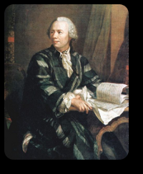
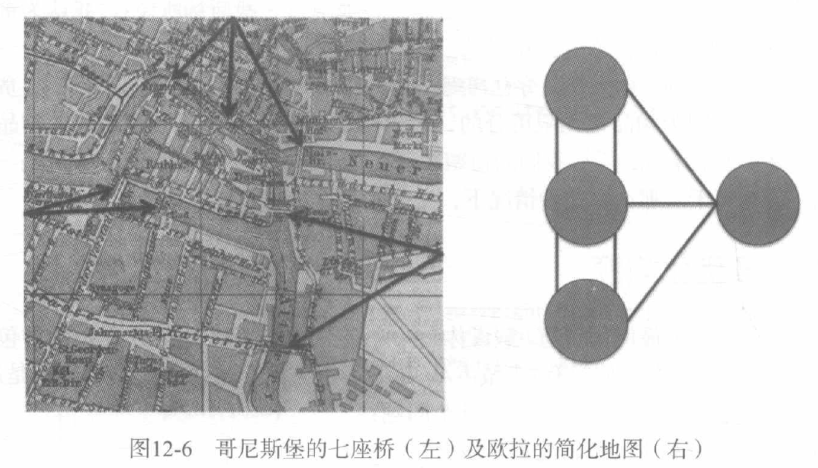
图的最优化问题
哥尼斯堡七桥问题（1735年）
Leonhard Euler（1707—1783）

Slide 3
图的应用
很多问题都可以使用图来描述和刻画
  地图染色问题：在地图上将不同的国家涂上不同的颜色，使得相邻的国家被涂上不同的颜色
  期末考试安排：大学教务处安排每门课期末考试的时间，要求如果有同学选两门课，则这两门课不能同时进行考试

Slide 4
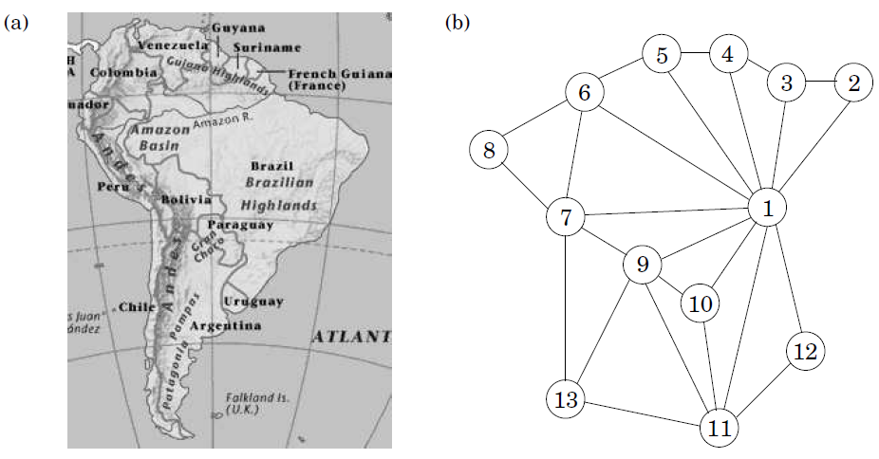
使用“图”来描述问题
  地图染色
    忽略不相干的信息，比如边界的形状
    将国家描述为图的节点，两个国家之间如果有边界，则相应节点之间有边连接。
    巴西-节点1
    阿根廷-节点11
  安排考试
    每门课是一个
    节点
    如果有同学选
    两门课，对应
    两个点有边连
    接

Slide 5


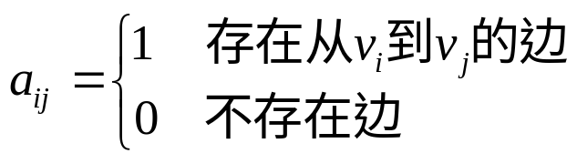
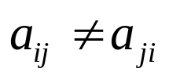
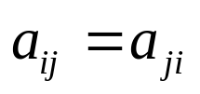


图的表示
  包含点的集合V和边的集合E
  ，如果 ，图可以用一个邻接矩阵表示，
  如果图的边有方向（称为有向图），则 ；如果无方向（称为无向图），则 ，矩阵是对称矩阵。
  在计算机中存储图，如果采用邻接矩阵，占用空间 ，这种方法在矩阵密度不高的情况下比较浪费空间
  仅仅存储边，比如在每个节点上存储和该节点连接的边，占用空间 。称为邻接表

Slide 6
如何确定图的存储方式
  取决于|V|和|E|之间的关系。
  当|E|<|V|-1，图中将出现孤立的点
  边数最少的连通的图是树，有|E|=|V|-1
  |E|最多为|V|²-|V|
  当|E|接近|V|时，称图是稀疏的，此时采用邻接表的方式比较节省空间。
  例如，如果WWW上每个网页是一个节点，每个超链接是一个边，将会有超过80亿个节点，采用邻接矩阵存储需要几百万T(10¹²)的空间。如果采用邻接表（几百亿超链接），一两个T就够了。

Slide 7
一些图论问题
最短路径
最短加权路径
最大团
最小割

Slide 8
动态规划
图中的算法等等只适用于特定的问题
动态规划，以及线性规划、局部搜索等方法更加“多功能”，可以解决更多的、看起来没有太多相似性的问题。

Slide 9
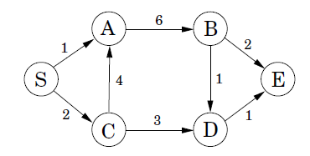
有向无环图dag上最短路径问题
dag中所有节点可以线性排列，这一性质启发我们考虑一种新的算法计算dag中两点间最短路径
例如：考虑下图中从S到D的最短路径
从S到D必须经过B或者C，因此

Slide 10
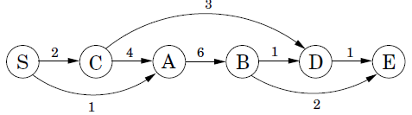
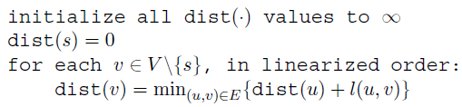
对dag中所有节点，都存在类似的问题分解关系，如果我们按照下图dag节点线性化的顺序计算节点的dist，则在计算每个节点时，所需要的其它节点的距离信息已经是已知的了
算法如下

Slide 11
以上算法中，我们将一个节点的最短路径问题分解为寻找它的前驱节点的最短路径问题，每个子问题的求解又产生子问题，直到最后求解dist(s)。此后，我们可以解决越来越“大”的子问题，直到解决原问题。
类似地，将上述算法稍作改动，也可以计算dag上的最长路径。这些算法的核心思想就是动态规划。
动态规划是一种方法论：将问题划分为更小的子问题，并且从小到大对问题依次求解。求解过程中再次划分问题，直到问题最小。
  可以把问题视为dag上的节点，有向边视为问题之间的依赖关系。
  使用动态规划解决的问题原则上都可以画出一个dag

Slide 12
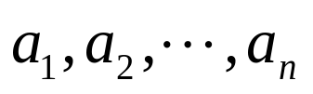
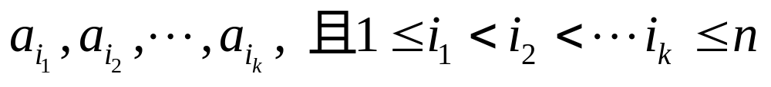

最长递增子序列
给定一个序列的数
定义原序列的子序列为原序列元素的一个子集，且子序列各元素的相对顺序不变
。找出给定序列的最长递增子序列
  例如，序列5, 2, 8, 6, 3, 6, 9, 7 的最长递增子序列是2, 3, 6, 9

Slide 13
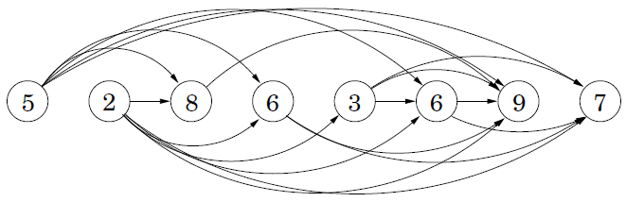
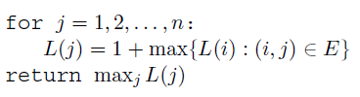
  上图的有向边表示元素间的增长关系。如果考虑所有可能添加的有向边，我们得到下图
  这是一个dag，其中对任意有向边(i,j)，i<j。
  令L(j)是终止于元素j的最长递增子序列的长度，则这个子序列必然包含某条指向j的有向边(i,j)，使得L(j)=L(i)+1。得到算法如下

Slide 14
算法分析：
  这是一个动态规划算法：考虑一个问题集合{L(j):1≤j≤n}，其中问题可以通过L(j)=1+max{L(i): (i,j)∈E}分解为子问题。
  节点j的前驱可以通过反转图G获得G^{R}来获得。消耗线性时间。
  分解问题L(j)需要的时间正比于j的入度，入度最多为|E|。所有的节点上分解问题耗时O(n²)。可见动态规划算法是高效的。
  最后，如何获得最大增长子序列？在计算L(j)时，我们存储j的上一节点prev(j)。

Slide 15
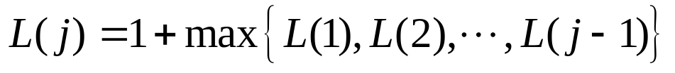
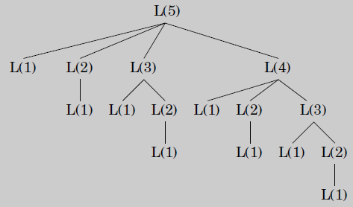
没什么不使用递归？
递归会消耗指数执行时间。
考虑一个已经递增排序的序列，则有
  计算L(5)会产生如下递归调用
  树包含指数个节点，
  需要指数执行时间！

Slide 16
动态规划与分治法的不同
  动态规划，一般不使用递归
  分治法，使用递归
动态规划中问题分解为子问题时，问题的规模并没有显著减小
  L(j)➔L(j-1)➔L(j-2)
分治法中子问题仅为原问题规模的1/b。
  比如，mergesort每次将问题规模减半

Slide 17

编辑距离
考虑一个检查拼写错误的软件（word中带有的那种功能），软件首先需要将输入的字符串与字典中的单词（也是一个字符串）进行匹配，找出可能的正确单词
在匹配中，第一步工作是对齐，例如，如果用户输入SNOWY，将其与SUNNY匹配，有两种可能的对齐方式如下

Slide 18
  “-”代表一个空缺。
每一种对齐有一个cost，定义为该对齐下两个字符串之间存在的不同字符的个数。显然，两个字符串之间的最小对齐cost就是两个字符串的近似程度。称为编辑距离。
问题：给定两个字符串，找出它们的最小编辑距离以及相应的对齐方式。
  考虑所有的对齐方案是不现实的。
  使用动态规划。

Slide 19
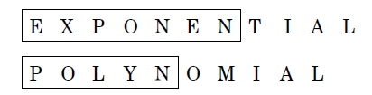
使用动态规划解决编辑距离问题
  任何动态规划算法，首先考虑如何分解问题。
  输入两个字符串：x[1…m]和y[1…n]。如果将字符串分为前缀部分和剩余部分，如前缀为x[1…i]和y[1…j]，则解决x[1…m]和y[1…n]的编辑距离问题，记为问题E(m,n)，可以从解决x[1…i]和y[1…j]的编辑距离问题入手，记为E(i,j)。

Slide 20



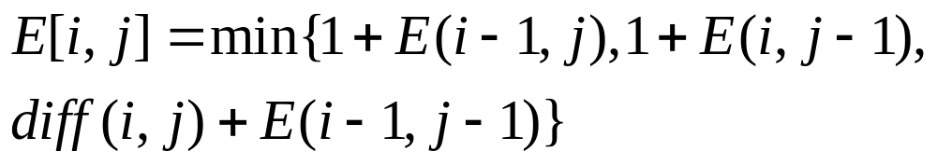
考虑问题E[i,j]，即对齐x[1…i]和y[1…j]。对于最后一个字符，有三种对齐方式
或者 或者
  第一种情况，产生1个cost，并将E[i,j]变为E[i-1,j]
  第二种情况，产生1个cost，并将E[i,j]变为E[i,j-1]
  第三种情况，如果x[i]=y[j]，不产生cost，否则产生1个cost， E[i,j]变为E[i-1,j-1]
问题分解如下

Slide 21

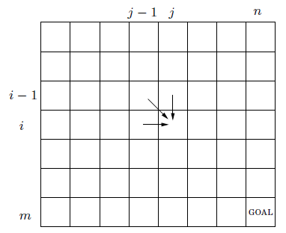
  例如，对齐字符EXPO和POL，可以分解为
  即E(4,3)=min{1+E(3,3), 1+E(4,2), 1+E(3,2)}
分解和求解E[m,n]可以通过填一个表格来完成
  目标是计算E[m,n]
  只要已知E[i-1,j]，
  E[i,j-1]和E[i-1,j-1]，
  就可以计算E[i,j]。

Slide 22
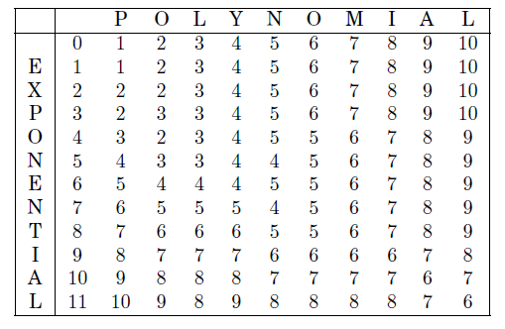
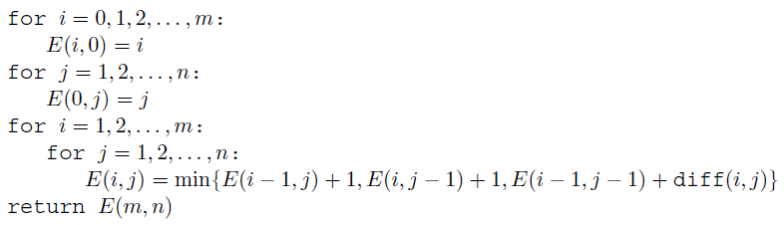
  对齐
  POLYNOMIAL
  和
  EXPONENTIAL
“填表”算法如下

Slide 23

如果在每次计算E [i,j]时，记录算法采用min{}中哪个项，则可以获得最优对齐方案
  上例中产生最小cost的对齐
算法填写每个空格的时间为O(1)，一共m×n个格子，所以耗时O(mn)。
将编辑距离问题映射到dag上。将E[i,j]考虑为dag上一个节点， E[i,j]可以由E[i-1,j]，E[i,j-1]和E[i-1,j-1]计算，对应dag上从相应节点到节点E[i,j]上有向边。

Slide 24
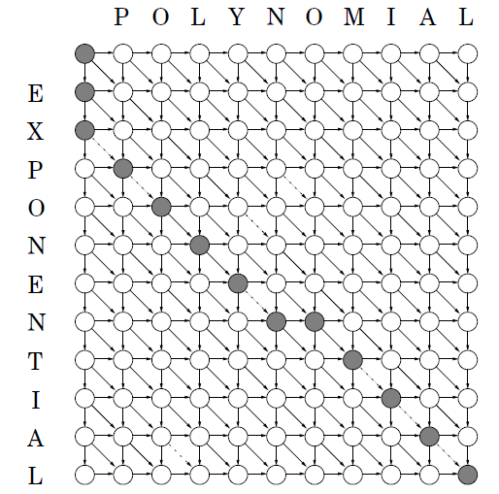
如果将dag上的有向
边设置权重，除了
满足x[i]=y[j]的边
(i-1,j-1)→(i,i)上权重
为0外，所有边权重
为1，则问题可视为
从寻找从(0,0)到
(m,n)的最短路径。
  实线权重1
  虚线权重0

Slide 25
矩阵链相乘
考虑4个矩阵相乘，A×B×C×D，
  每个矩阵的大小分别为50×20，20×1，1×10，以及10×100。
  矩阵相乘满足结合律，A×(B×C)=(A×B)×C。
  一个m×n的矩阵和一个n×p的矩阵相乘，需要完成mnp次乘法。

Slide 26
  考虑以下三种计算方式计算A×B×C×D
采用不同的计算方式，计算代价差异巨大。
问题：
  给定一个矩阵链相乘A₁×A₂×…×A_{n}，矩阵尺寸分别为m₀×m₁，m₁×m₂，…，m_{n-1}×m_{n}
  如何确定最优的结合方式，使得计算代价最小？
结合方法 | 代价 | 代价
A×((B×C)×D) | 20∙1∙10+20∙10∙100+50∙20∙100 | 120200
(A×(B×C))×D | 20∙1∙10+50∙20∙10+50∙10∙100 | 60200
(A×B)×(C×D) | 50∙20∙1+1∙10∙100+50∙1∙100 | 7000

Slide 27
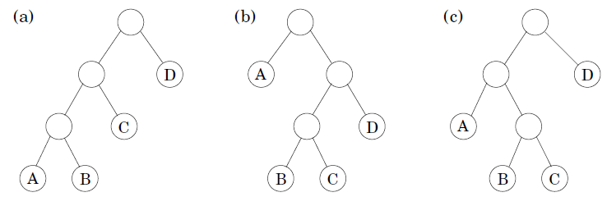
  矩阵链相乘的结合方式可以形象地表示为带有n个叶节点的二叉树
  穷尽所有满足条件的二叉树，不现实。
  采用动态规划，如何分解问题？
((A×B)×C)×D
A×((B×C)×D)
(A×(B×C))×D

Slide 28
动态规划算法
  在二叉树表示法中，注意到如果一棵树表示的结合方式是最优的，那么它的子树也一定是最优的
  定义：C(i,j)=矩阵链相乘A_{i}×…×A_{j}所需要的最小计算代价。
    这个问题的大小被定义为|j-i|。
    原问题表示为C(1,n)。
    并且规定C(i,i)=0

Slide 29
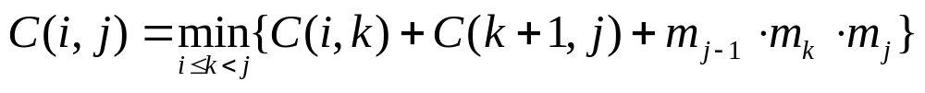
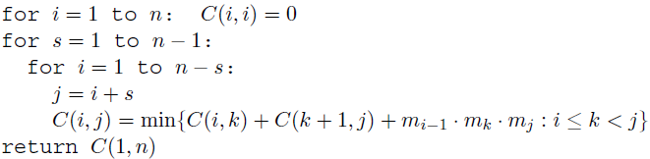
  考虑将A_{i}×…×A_{j}拆分为A_{i}×…×A_{k}和A_{k+1}×…×A_{j}，则计算代价是计算A_{i}×…×A_{k} 的代价C(i,k)和计算A_{k+1}×…×A_{j}的代价C(k+1,j)，加上将这两部分的计算结果合并的代价m_{i-1}∙m_{k} ∙m_{j}。
  问题分解如下
  算法如下
  算法类似于填一个n×n的表格，每个表格C(i,j)耗时O(n)。算法总耗时O(n³)。

